Slide 1

«Первые шаги в математику»
Автор проекта: Соколова Анжелика

Slide 2
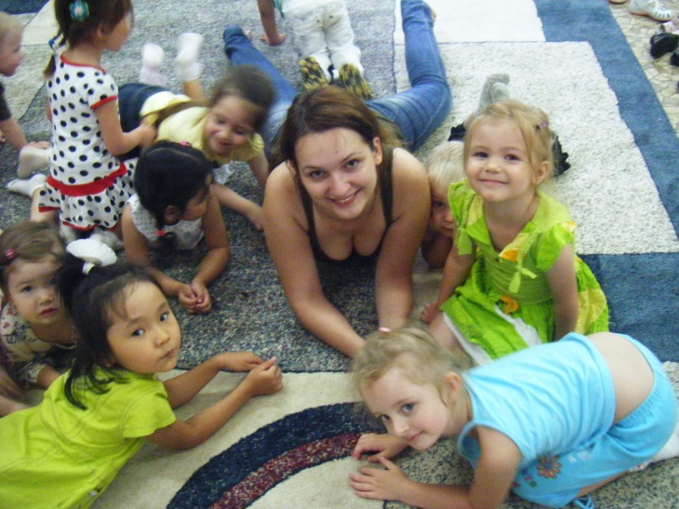
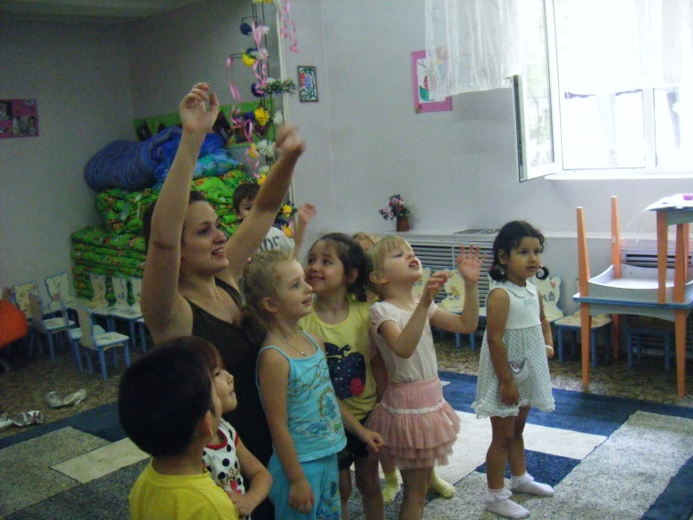
Проблема:
Систематизация работы по формированию элементарных математических представлений во второй младшей группе детского сада
Цель:
Выявить эффективные способы формирования элементарных математических представлений у детей 2 младшей группы.

Slide 3
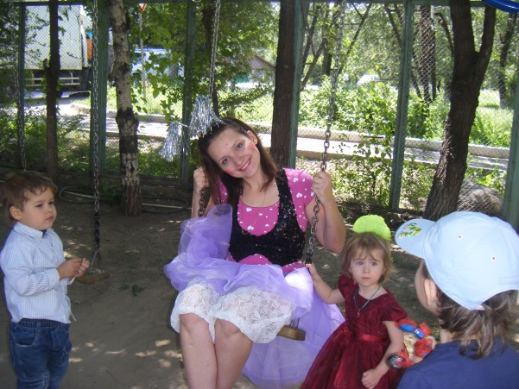
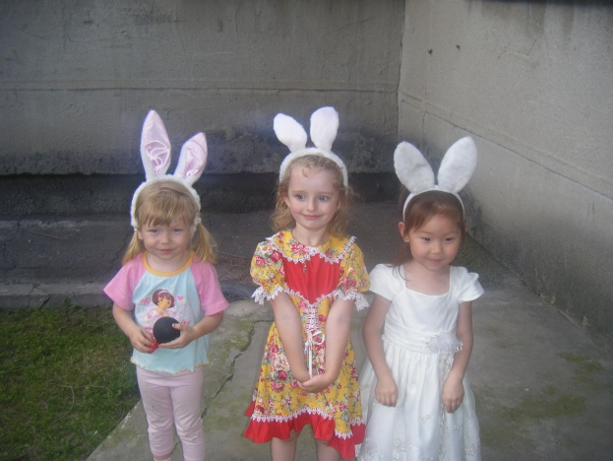
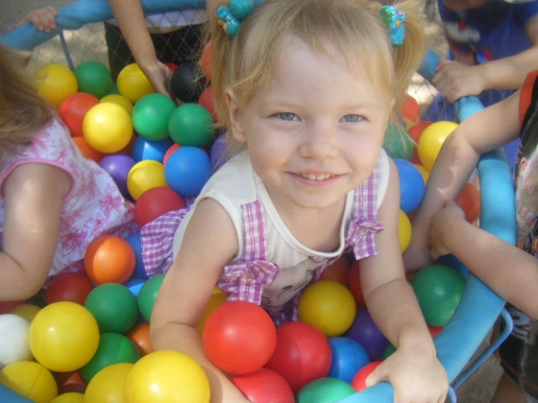
Задачи:
1.Формировать элементарные математические представления у детей.
2.Отобрать наиболее эффективные приемы и методы активизации познавательной деятельности на занятиях с детьми второй младшей группы.
3. Создать максимально благоприятные условия для раннего выявления и развития интересов, склонностей и способностей ребенка.
4.Систематизировать подобранный материал для использования на занятиях в виде практического материала и рекомендаций по их использованию.

Slide 4
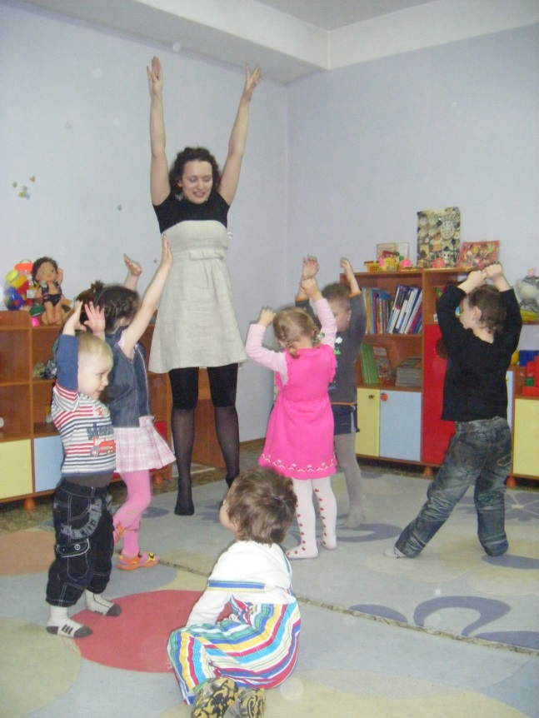
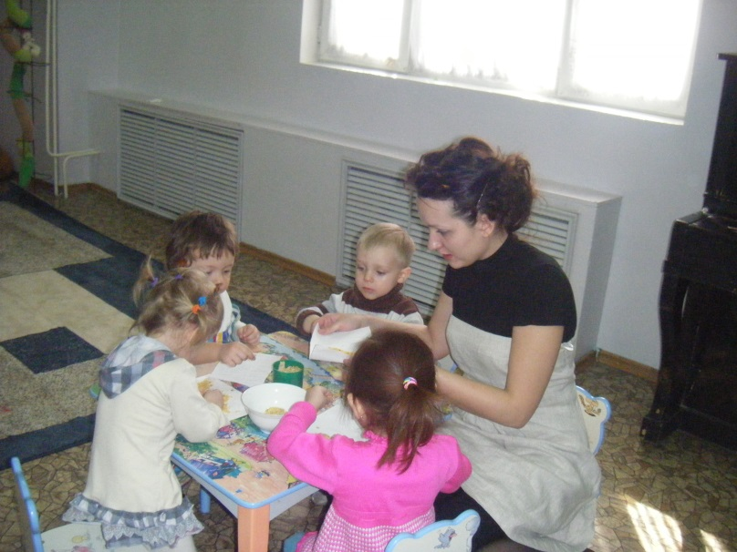
Ожидаемые результаты:
Ожидаемые результаты ориентированы не только на формирование отдельных математических представлений и понятий у детей, но и на развитие умственных возможностей и способностей, чувство уверенности в своих знаниях, интереса к познанию, стремление к преодолению трудностей, интеллектуальному удовлетворению.

Slide 5
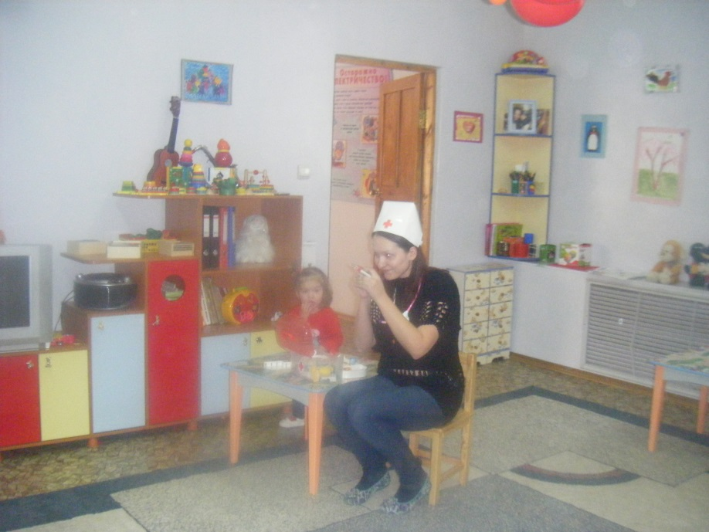
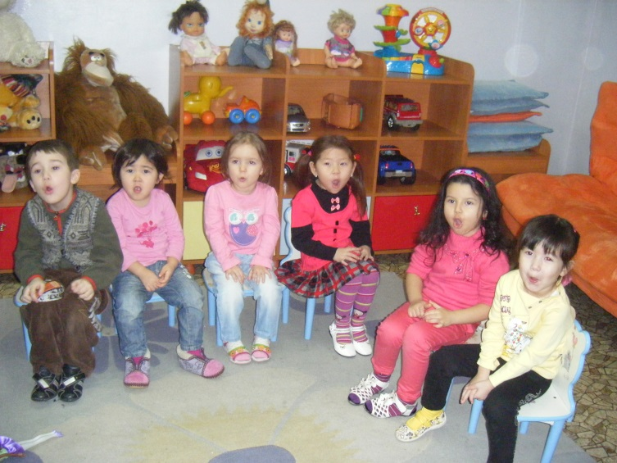
В своей работе я хочу рассказать о формировании элементарных математических представлений у дошкольников, рассказать, с чего начинать, выделить аспекты обучения, являющиеся наиболее важными для умственного развития дошкольников, продемонстрировать некоторые методы работы, которые позволяют сделать непосредственно образовательную деятельность интересной и увлекательной.

Slide 6
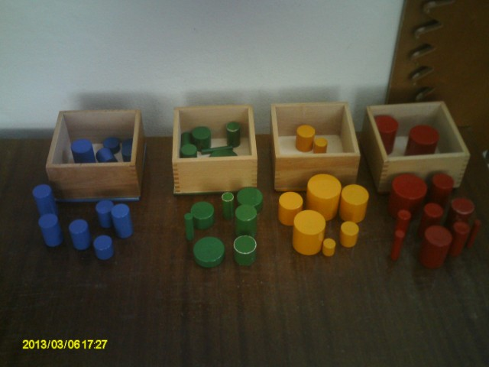
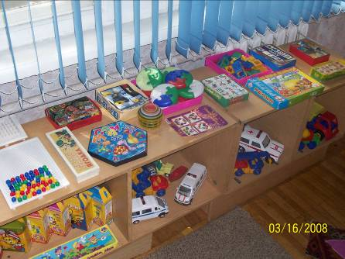
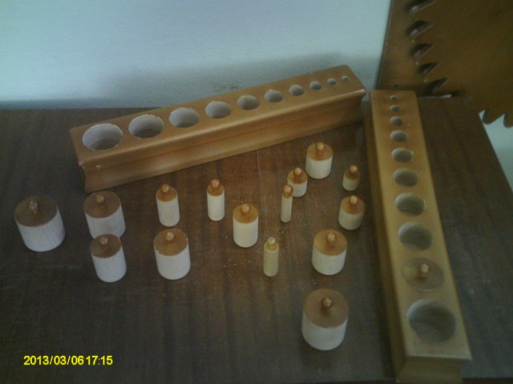
В математике главное – научить мыслить, логически рассуждать, находить скрытые для непосредственного восприятия математические взаимосвязи и т.д.

Slide 7
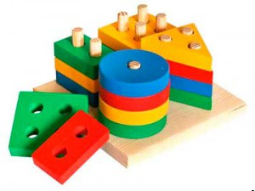
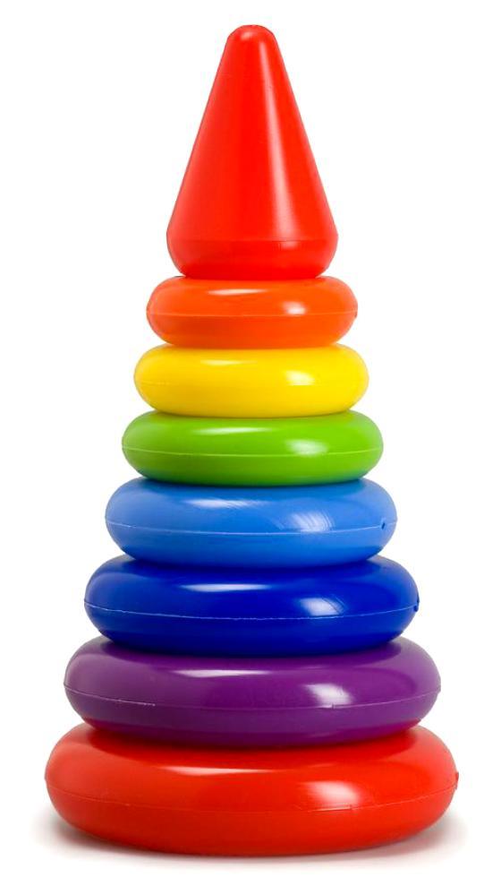
Именно поэтому начинать надо не со счета, а с понимания математических отношений: больше, меньше, поровну. Это так называемый до числовой период обучения, когда младший дошкольник, не знакомый еще с числами, постигает уже количественные отношения, сравнивая предметы по величине (длина, ширина, высота), сопоставляя две группы предметов сначала непосредственно, а потом опосредованно, с помощью наглядных моделей, позволяющих дать ребенку не только конкретные, но и обобщенные знания.

Slide 8
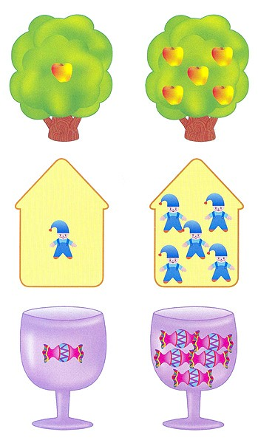

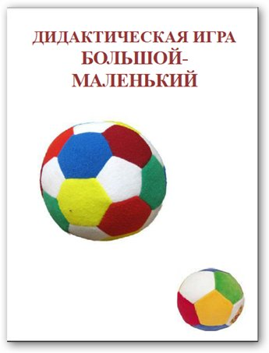
В процессе непосредственно образовательной деятельности, организованной в игровой форме воспитатель учит детей рассматривать различные группы предметов, замечать их существенные признаки (цвет, форму, величину); группировать однородные предметы по указанным признакам, называть их количество, оперируя понятиями «много – один», «один – много», «много – мало», «мало – много».

Slide 9
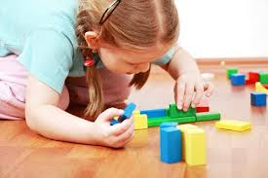
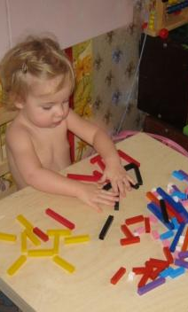
Для успешного различения свойств детям необходимо практическое обследование, «манипулирование». Рекомендуется применять абстрактные материалы, облегчающие процесс сопоставления с эталоном, абстрагирование свойств. Особый интерес у детей проявляется к так называемым «универсальным» множествам — логическим блокам Дьенеша и цветным счетным палочкам Кюизенера.

Slide 10
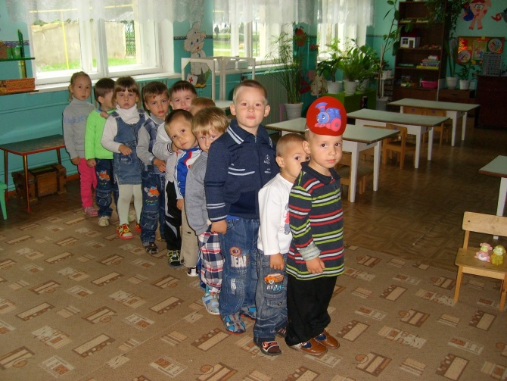
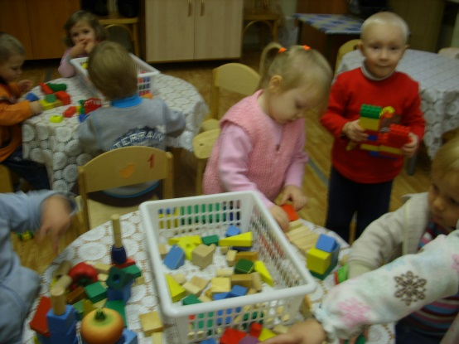
«Путешествие в страну математики».
Цель: закрепить знания о геометрических фигурах, развивать внимание, формировать у детей интерес к математике, чувство уверенности в своих знаниях, воспитывать эстетические чувства, любовь к красивому.

Slide 11
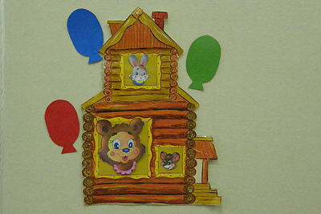
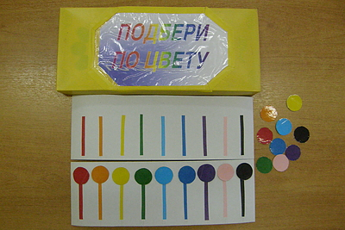
Путешествие в сказку «Теремок».
Цель: учить детей видеть равенство и неравенство количества предметов с помощью сказки и сказочных героев, упражнять в составлении и решении математических задач, развивать умственные способности, эстетические чувства.

Slide 12
На заключительном этапе определены результаты продвижения детей. Уровень усвоения знаний повысился. Детей с низким уровнем нет. Воспитанники научились:
- группировать предметы по цвету, размеру, форме (отбирать все красные, все большие, все круглые и т.д.);
- составлять при помощи взрослого группы из однородных предметов и выделять один предмет из группы;
- находить в окружающей обстановке один и много одинаковых предметов;
- правильно определять количественное соотношение двух групп предметов; понимать конкретный смысл слов: «больше», «меньше», «столько же»;
- различать круг, квадрат, треугольник, предметы, имеющие углы и круглую форму;
- понимать смысл обозначений: вверху – внизу, впереди – сзади, слева – справа, на, под, верхняя – нижняя (полоска).

